Slide 1
Osnovna škola Petra Preradovića, Zadar
100/60/30* dana čitanja
Čitateljski izazov:
100/60/30 dana čitanja u Godini čitanja
Vrijeme: 23. 9. - 31. 12. 2021., 10-15 minuta dnevno
Čitaju se različiti sadržaji, po tvojem izboru.
Prijedlozi:
književna djela različitih vrsta (manje forme: pjesme, priče, bajke, basne, anegdote, stripovi…)
znanstveno-popularni, stručni i slični članci na obrazovnim portalima, u časopisima za djecu i mlade
natuknice u enciklopedijama
natuknice u leksikonima
riječi u rječnicima (nove riječi)
kuharski recepti
upute za korištenje lijekova
deklaracije na različitim proizvodima
upute za pranje rublja na rublju (etikete i simboli)
upute za rukovanje uređajima
…
Knjižnica OŠ Petra Preradovića, Zadar
2
0
2
1.
*100 dana – avanturist dostojan divljenja
60 dana – spreman pomicati granice
30 dana – znatiželjnik s velikim mogućnostima
Ideje za čitanje potraži i na mrežnoj stranici Knjižnica na daljinu OŠ Petra Preradovića, Zadar.

Slide 2
Ovaj čitateljski kalendar pripada
Zašto prihvatiti Izazov?
Čitanje jača tvoj mozak, poboljšava tvoju inteligenciju.
Čitanjem se uživljavaš u život likova, razumiješ njihove probleme, živiš njihov život što te čini suosjećajnijom/boljom osobom.
Čitanje obogaćuje tvoj vokabular/rječnik – bolje govoriš i pišeš.
Čitanje poboljšava tvoju koncentraciju.
Obogaćivanjem vokabulara ljepše se izražavaš, lakše i brže učiš te tako stječeš samopouzdanje.
Čitanje poboljšava pamćenje i sprječava nastanak Alzheimerove bolesti.
Čitanje razvija vrlinu zvanu samodisciplina. Nužna je za život.
Čitanje razvija kreativnost, kritičko mišljenje i sposobnost rješavanja problema.
Čitanje je zabavno i odličan je lijek za dosadu.
(Upiši svoje ime i prezime)

Slide 3
RUJAN
Početak Izazova!!!!!
4. tjedan
20. 9.
X
Tri…
21. 9.
X
Četiri…
22. 9.
X
Pripremi se!
23. 9
Pripremi se na svakodnevno čitanje!
Budi kreativan/kreati-vna u traženju izazova. Podijeli svoje iskustvo s ukućanima.
Čitajte zajedno!
Zapiši što si čitao/čitala i svoj komentar!
Ovo je izazov i slobodan/slobod-na si odustati bez posljedica ili izdržati i biti ponosan/ ponosna na sebe!
24. 9.
25. 9.
26. 9.

Slide 4
Primjer vođenja kalendara čitanja
Primjer
Ako odlučiš bilježiti svoje čitateljske avanture predviđene izazovom 100 dana čitanja upravo u ovom kalendaru, a ne u nekom drugom obliku (pisanje kratkih bilježaka u bilježnicu za lektiru, snimanje audiodnevnika ili videodnevnika,, objave u Padletu/Wakeletu na mrežnoj stranici Knjižnice na daljinu), pogledaj kako to možeš učiniti!
→

Slide 5
RUJAN
2021.
Znak plus (+) upiši ako si izvršio zadatak/izazov za taj dan.
Znak minus (-) upiši ako nisi uspio izvršiti zadatak za taj dan.
Prati svoj napredak.
Izdrži što više, do kraja!
Daj sve od sebe!
23. 9.
24. 9.
25. 9.
26. 9.
27. 9.
28. 9.
29. 9.
30. 9.

Slide 6
RUJAN
4. tjedan
20. 9.
Priprema!
21. 9.
Pozor!
22. 9.
Još malo…
Kreni!!!
(Primjer zapisa.)
23. 9.
Grigor Vitez, Kad bi drveće hodala, pjesma
Neobična pjesma. Zamišljam drveće koje hoda i što sve doživljava. Idem u školu na drvetu. Mogla bih smisliti i priču o tome. ☺ Pjesmu sam čitala mami. I ona ju je čitala kao dijete. ☺ Morat ću pitati baku zna li i ona tu pjesmu.
24. 9.
25. 9.
26. 9.

Slide 7
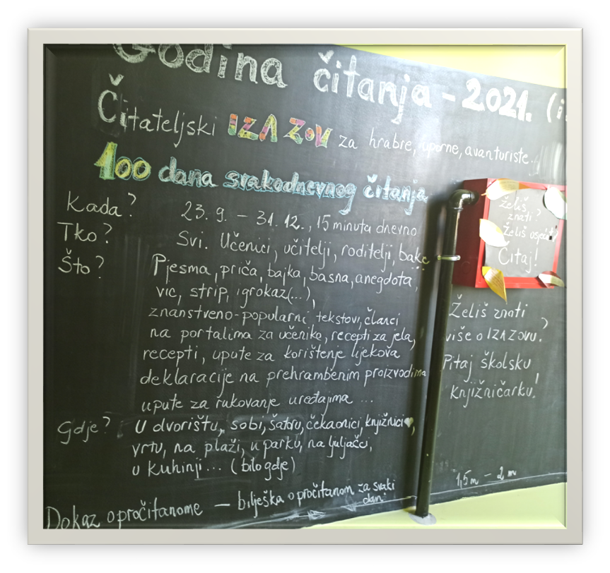
Sad nastupaš TI !
Čitateljski izazov
u tvojim je rukama.
Kreni!

Slide 8
RUJAN
2021.
Znak plus (+) upiši ako si izvršio zadatak/izazov za taj dan.
Znak minus (-) upiši ako nisi uspio izvršiti zadatak za taj dan.
Prati svoj napredak.
Izdrži što više, do kraja!
Daj sve od sebe!
23. 9.
24. 9.
25. 9.
26. 9.
27. 9.
28. 9.
29. 9.
30. 9.

Slide 9
RUJAN
4. tjedan
20. 9.
Priprema!
21. 9.
Pozor!
22. 9.
Još malo…
Ta-daa!
23. 9.
24. 9.
25. 9.
26. 9.

Slide 10
RUJAN
5. tjedan
27. 9.
28. 9.
30. 9.
LISTOPAD te čeka na sljedećoj stranici.

Slide 11
LISTOPAD
2021.
Znak plus (+) upiši ako si izvršio zadatak/izazov za taj dan.
Znak minus (-) upiši ako nisi uspio izvršiti zadatak za taj dan.
Prati svoj napredak.
Izdrži što više, do kraja!
Daj sve od sebe!
1. 10.
2. 10.
3. 10.
RUJAN je za nama! Samo hrabro dalje! →
4. 10.
5. 10.
6. 10.
7. 10.
8. 10.
9. 10.
10. 10.
11. 10.
12. 10.
13. 10.
14. 10.
15. 10.
16. 10.
17. 10.
18. 10.
19. 10.
20. 10.
21. 10.
22. 10.
23. 10.
24. 10.
25. 10.
26. 10.
27. 10.
28. 10.
29. 10.
30. 10.
31. 10.

Slide 12
LISTOPAD
1. tjedan
1. 10.
2. 10.
3. 10.

Slide 13
LISTOPAD
2. tjedan
4. 10.
5. 10.
6. 10.
7. 10.
8. 10.
9. 10.
10. 10.

Slide 14
LISTOPAD
3. tjedan
11. 10.
12. 10.
13. 10.
14. 10.
15. 10.
16. 10.
17. 10.

Slide 15
LISTOPAD
4. tjedan
18. 10.
19. 10.
20. 10.
21. 10.
22. 10.
23. 10.
24. 10.

Slide 16
LISTOPAD
5. tjedan
25. 10.
26. 10.
27. 10.
28. 10.
29. 10.
30. 10.
31. 10.

Slide 17
STUDENI
2021.
1. 11.
2. 11.
3. 11.
4. 11.
5. 11.
6. 11.
7. 11.
8. 11.
9. 11.
10. 11.
11. 11.
12. 11.
13. 11.
14. 11.
15. 11.
16. 11.
17. 11.
18. 11.
19. 11.
20. 11.
21. 11.
22. 11.
23. 11.
24. 11.
25. 11.
26. 11.
27. 11.
28. 11.
29. 11.
30. 11.

Slide 18
STUDENI
1. tjedan
1. 11.
2. 11.
3. 11.
4. 11.
5. 11.
6. 11.
7. 11.

Slide 19
STUDENI
2. tjedan
8. 11.
9. 11.
10. 11.
11. 11.
12. 11.
13. 11.
14. 11.

Slide 20
STUDENI
3. tjedan
15. 11.
16. 11.
17. 11.
18. 11.
19. 11.
20. 11.
21. 11.

Slide 21
STUDENI
4. tjedan
22. 11.
23. 11.
24. 11.
25. 11.
26. 11.
27. 11.
28. 11.

Slide 22
STUDENI
5. tjedan
29. 11.
30. 11.
PROSINAC te čeka!

Slide 23
PROSINAC
2021.
1. 12.
2. 12.
3. 12.
4. 12.
5. 12.
6. 12.
7. 12.
8. 12.
9. 12.
10. 12.
11. 12.
12. 12.
13. 12.
14. 12.
15. 12.
16. 12.
17. 12.
18. 12.
19. 12.
20. 12.
21. 12.
22. 12.
23. 12.
24. 12.
25. 12.
26. 12.
27. 12.
28. 12.
29. 12.
30. 12.
31. 12.

Slide 24
PROSINAC
1. tjedan
1. 12.
2. 12.
3. 12.
4. 12.
5. 12.

Slide 25
PROSINAC
2. tjedan
6. 12.
7. 12.
8. 12.
9. 12.
10. 12.
11. 12.
12. 12.

Slide 26
PROSINAC
3. tjedan
13. 12.
14. 12.
15. 12.
16. 12.
17. 12.
18. 12.
19. 12.

Slide 27
PROSINAC
4. tjedan
20. 12.
21. 12.
22. 12.
23. 12.
24. 12.
25. 12.
26. 12.

Slide 28
PROSINAC
5. tjedan
Sretna ti 2022. godina!
U nju ulaziš kao netko izdržljiv, uporan, hrabar, informiran, kao pobjednik/pobjednica!
27. 12.
28. 12.
29. 12.
30. 12.
31. 12.

Slide 29
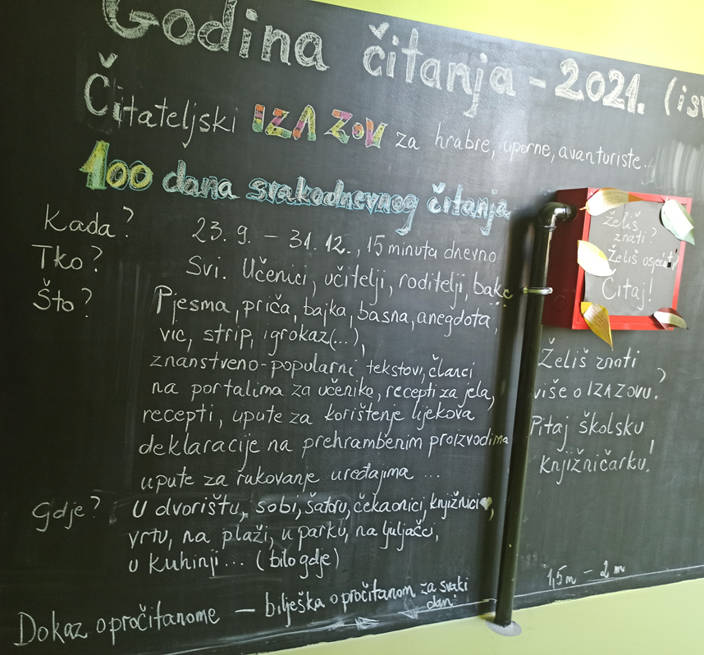
Čestitke!!!!!!!
Zapiši svoje ime na pohvalnicu (31. – 36. slajd/slikokaz), ispiši ga, uokviri i ovjesi na zid.
Najteže je biti gospodar samome sebi. (Ali nije nemoguće.)
Ako i nisi uspio/uspjela stići do kraja, ne odustaj!
Svaki je dan nova prilika za biti jači, bolji, uporniji nego dan prije. Ti to možeš!

Slide 31
A
N
G
A
I
A
E
U
D
Č
T
T
A
R
LJ
mjesto za tvoje ime
1
za uspješno izvršen 100-dnevni čitateljski izazov
Osnovna škola Petra Preradovića, Zadar
Godina čitanja 2021.
prosinac, 2021.

Slide 32
A
N
G
A
I
A
E
U
D
Č
T
T
A
R
LJ
(mjesto za tvoje ime)
2
za uspješno izvršen 60-dnevni čitateljski izazov
Osnovna škola Petra Preradovića, Zadar
Godina čitanja 2021.
prosinac, 2021.

Slide 33
A
N
G
A
I
A
E
U
D
Č
T
T
A
R
LJ
(mjesto za tvoje ime)
3
za uspješno izvršen 30-dnevni čitateljski izazov
Osnovna škola Petra Preradovića, Zadar
Godina čitanja 2021.
prosinac, 2021.

Slide 34
A
N
G
A
I
A
E
U
D
Č
T
T
A
R
LJ
(mjesto za tvoje ime)
1
za uspješno izvršen 100-dnevni čitateljski izazov
Osnovna škola Petra Preradovića, Zadar
Godina čitanja 2021.
prosinac, 2021.

Slide 35
A
N
G
A
I
A
E
U
D
Č
T
T
A
R
LJ
(mjesto za tvoje ime)
2
za uspješno izvršen 60-dnevni čitateljski izazov
Osnovna škola Petra Preradovića, Zadar
Godina čitanja 2021.
prosinac, 2021.

Slide 36
A
N
G
A
I
A
E
U
D
Č
T
T
A
R
LJ
(mjesto za tvoje ime)
3
za uspješno izvršen 30-dnevni čitateljski izazov
Osnovna škola Petra Preradovića, Zadar
Godina čitanja 2021.
prosinac, 2021.

